Slide 1

Bài 36:
THỰC HÀNH XEM LỊCH VÀ GIỜ
(Tiết 2)

Slide 2

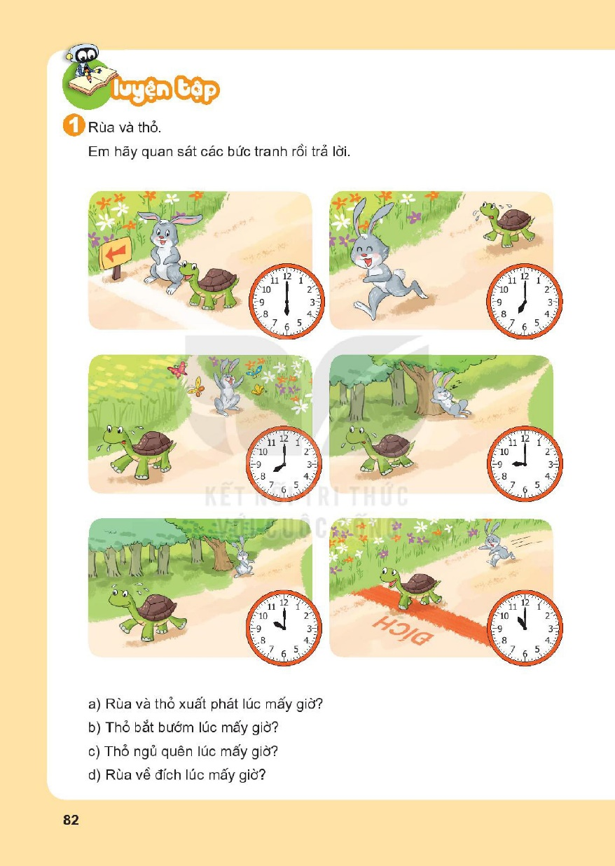
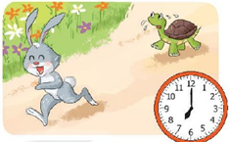

Slide 3
a. Rùa và thỏ xuất phát lúc mấy giờ?
b. Thỏ bắt bướm lúc mấy giờ?
c. Thỏ ngủ quên lúc mấy giờ?
d. Rùa về đích lúc mấy giờ?
Rùa và thỏ xuất phát lúc 6 giờ.
Thỏ bắt bướm lúc 8 giờ.
Thỏ ngủ quên lúc 9 giờ.
Rùa về đích lúc 11 giờ.

Slide 4
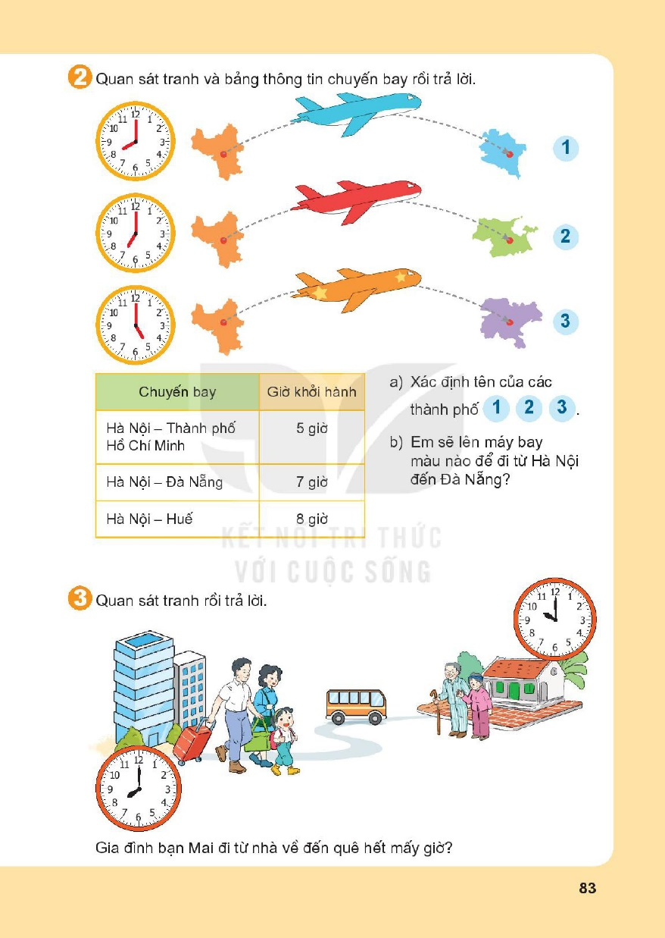
2
Quan sát tranh và bảng thông tín chuyến bay rồi trả lời
a) Xác định tên của các thành phố
1
2
3
b) Em sẽ lên máy bay màu nào để đi từ Hà Nội đến Đà Nẵng?

Slide 5
Huế
Đà Nẵng
TP Hồ Chí Minh
a) Xác định tên của các thành phố
1
2
3
b) Em sẽ lên máy bay màu nào để đi từ Hà Nội đến Đà Nẵng?
Máy bay màu đỏ.

Slide 6
Gia đình bạn Mai về quê lúc mấy giờ?
Gia đình bạn Mai bắt đầu đi từ thành phố lúc mấy giờ?
Gia đình bạn Mai đi từ nhà về đến quê hết mấy giờ?
2 giờ
10 giờ - 8 giờ = 2 giờ

Slide 7

Chào tạm biệt.
Hẹn gặp lại.

